Slide 1
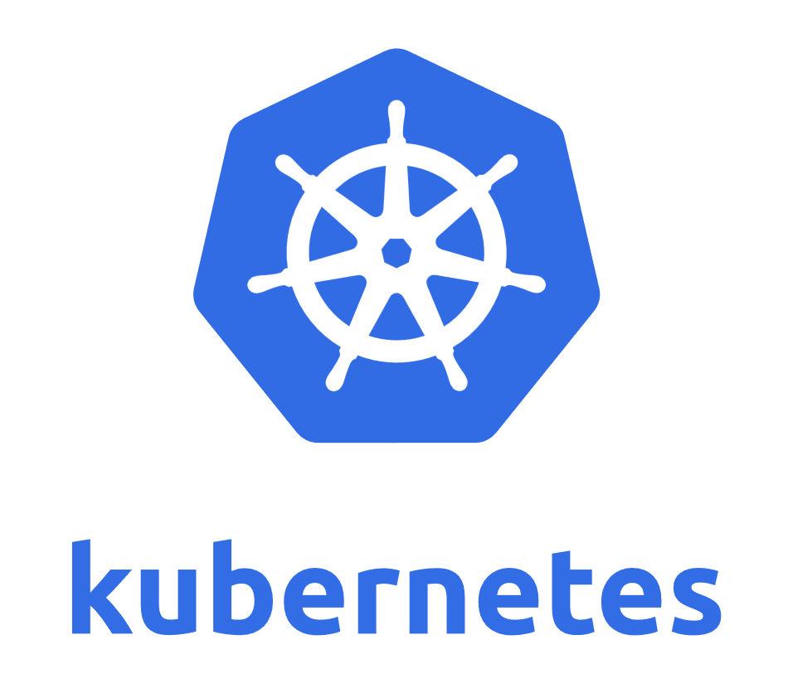
Fahd KORAICHE

Slide 2

Introduction Kubernetes ou k8s :
-Outil de production
-Orchestrateur de conteneur (comme Swarm pour docker mais bien plus avancé)
-Grec timonier ou pilote
-Origine 2015(v1.0) : Google reverse à CNCF depuis son orchestrateur Borg (Cloud Native Computing Foundation)
-CNCF : Amazon, Google, Huawei, Oracle, Docker, Citrix, eBay, Reddit, MasterCard
-Google en 2014 : 2 milliards de conteneurs lancés par semaine
Pourquoi K8s :
-Pour orchestrer des conteneurs (lancement orchestré de multiples conteneurs)
-Pour créer de l’abstraction avec la notion de services (plus en IP)
-Pour apporter de la haute disponibilité (maintenir les conteneurs up)
-Scalabilité : lancer de multiples instances en fonction de paramètres (à la main ou automatique)
-Providers : vsphere (VmWare), Google Cloud, AWS, Azure, bare metal (sur nos machines physiques/virtuelles)…
Modes K8S :
-Cluster : un master et des nœuds esclaves.
-Minikube ou demos/test : pour les demos/test, on a un master qui sert au même temps de slave et fait tout lui-même, c’est-à-dire on touche moins à l’aspect infrastructure, ce mode necessite d’avoir virtualbox

Slide 3
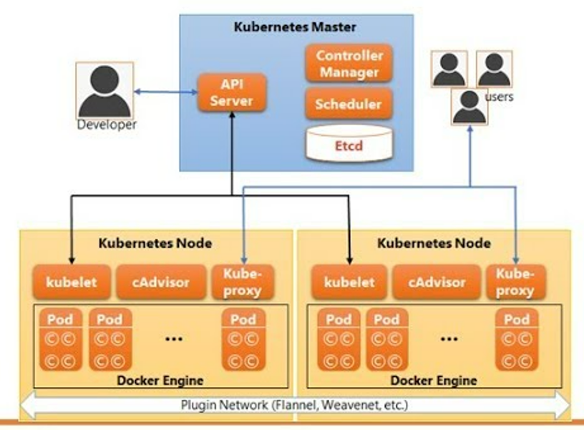
Notions et apports de K8s :
-Nœuds (serveurs) : physiques ou virtuels (master ou nœuds d’exécution slaves)
-Pods : pierre centrale de k8s
Ensemble coherent de conteneurs
Un ou plusieurs conteneurs
Une instance de k8s
-Services : Abstraction des pods
Permet d’éviter la communication par IP (changeante)
Service > ip/port > pods
Service = ip et port fixe
-Volumes : persistents ou non
Lieux d’échanges entre les pods
Intérieur de pods = non persistent
Extérieur de pods = persistent
-Déploiement : objets de gestion de déploiement
Création/suppression
Scaling, gestion de paramètres pour la montée en charge (ou reduction)
-Namespaces : cluster virtuel/ensemble de services
Sous ensemble pour cloisonner dans k8s (gestion des droits)

Slide 4
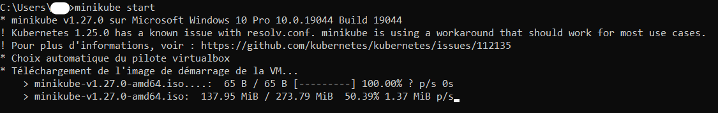
Mode 1 : Minikube, cluster with a single VM :
-Kubernetes « version portable »
-Moins de ressources
-Un cluster sur un même nœuds (maitre et esclave)
-Fait pour tester, apprendre et faire des démos
-Tourne sur virtual box (installer sur linux/macOS/Windows, puis il va télécharger l’image ISO nécessaire pour qu’il fonctionne sur virtualbox, on va avoir une instance minikube sur notre VM, ensuite a travers la ligne de commande minikube, on va pouvoir gérer l’arret et démarrage de cette VM ).
Installation :
-Installer Virtualbox
-Link : https://minikube.sigs.k8s.io/docs/start/
-Lancer la commande : $ minikube start --no-vtx-check

Slide 5

Vagrant :
Recommandations :
-2GB

Slide 6
Mode 2 : Cluster k8s avec Master et esclaves:
Recommandations :
-2GB de Ram
-2CPU
-Ouverture réseau large entre les 2 machines
-Ports du master : 6443 2379-2380 10250 10251 10252
-Ports de node : 10250 30000-32767
-Pas de swap
Prérequis (ex : sur des machines vagrant) :
-installation de docker
-Desactivation du swap
$ swapoff –a
Vim /etc/fstab
-Mise en place du depot apt :
apt-get update && apt-get install –y && apt-transport-https curl
curl –s https://packages.cloud.google.com/apt/doc/apt-key.gpg | apt-key add -
sudo add-apt-repository "deb http://apt.kubernetes.io/ kubernetes-xenial main"
-Installation des binaires kubernetes :
sudo apt-get install –y kubelet kubeadm kubectl kubernetes-cni
systemctl enable kubelet

Slide 7
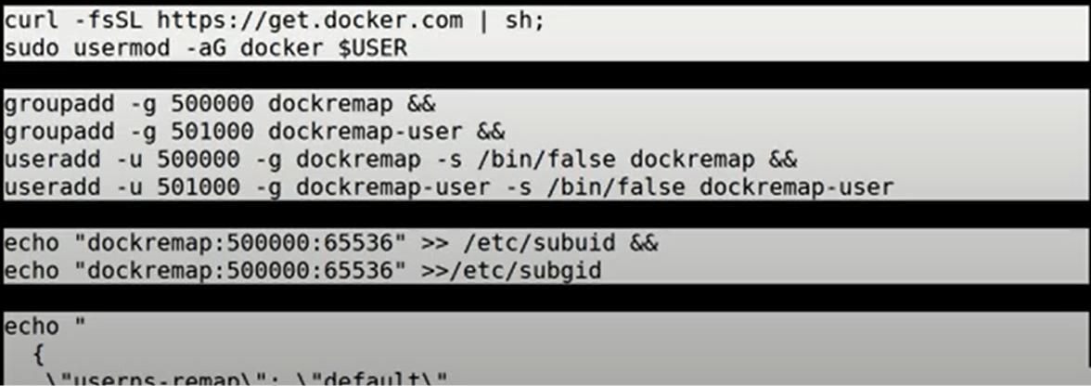
Mode 2 : Cluster k8s avec Master et esclaves:
Install docker :

Slide 8
Commandes :
Voir les nods/nœuds disponible :
$ kubectl get nodes
Détailler un les nods/nœuds (ex : minikube) :
$ kubectl describe nodes minikube

Slide 9
Outils :
Kubeadm : installation du cluster
Kubelet : service qui tourne sur les machines (lancement des pods)
Kubectl : permet la communication avec le cluster (ligne de commande)

